Slide 1

Suporte Unisys
Acionamentos
Março/2015

Slide 2
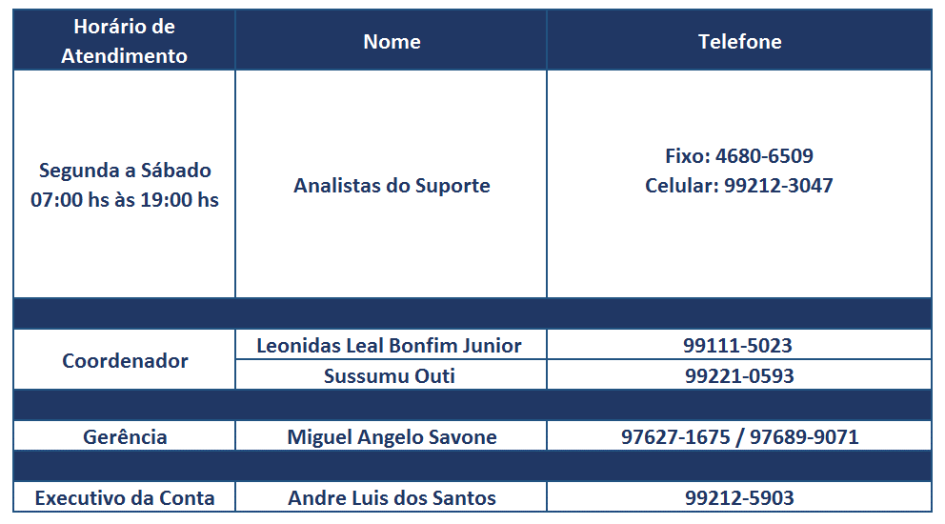
Estrutura de Escalation do Suporte - NFE
Prefixo 011

Slide 3

Obrigado

